Slide 1
COLEGIUL NAŢIONAL
"DRAGOȘ VODĂ"
Câmpulung Moldovenesc
*ACTIVITĂŢI EXTRAŞCOLARE*

Slide 2
Liceul a fost înființat în anul 1907 când, la insistențele contelui Franz von Bellegarde (1833-1912), deputatul de Câmpulung în parlamentul austriac, împăratul Franz Iosif a emis Decretul împăratesc austriac pentru întemeierea unui gimnaziu complet cu 8 clase în orașul Câmpulung Moldovenesc. Cu urmare, prin Decretul nr. 40301/3.10.1907 Ministerului de Culte și Instrucțiune al Austriei, se stabilea statutul noului gimnaziu care urma să fie dirijat de un director, de 10 cadre didactice și "un servitor definitiv". Primul director al gimnaziului a fost Daniil Verenca, venit din Cernăuți. Dintre primii profesori ai liceului sunt de menționat Modest cavaler de Sorocean, Dimitrie Logigan și Ion Ștefureac.
ISTORIC

Slide 3
ŞCOALA ALTFEL
Programul își propune implicarea elevilor și profesorilor în activități extrașcolare și extracurriculare interesante, care au ca scop dezvoltarea celor din învățământul primar, gimnazial sau liceal. Apărând pentru prima dată în țară anul trecut, această idee a prins rapid, mai ales că în urma „școlii altfel“ urmează mult așteptata vacanță de primăvară. Așezarea este, de asemenea, strategică pentru că de’, cine ar mai avea chef să facă ore în ultima săptămână înainte de vacanță?
Ideea mi se pare cât se poate de interesantă pentru că, astfel, elevii au oportunitatea să învețe mai multe lucruri care nu se găsesc în manuale și să își dea seama ce vor să facă în viață. Ei pot vizita muzee, viziona filme și, nu în ultimul rând, să facă voluntariat. Toate activitățile pe care le presupune această săptămână sunt foarte importante în dezvoltarea personală și totodată se pot distra în timp ce le fac.

Slide 4
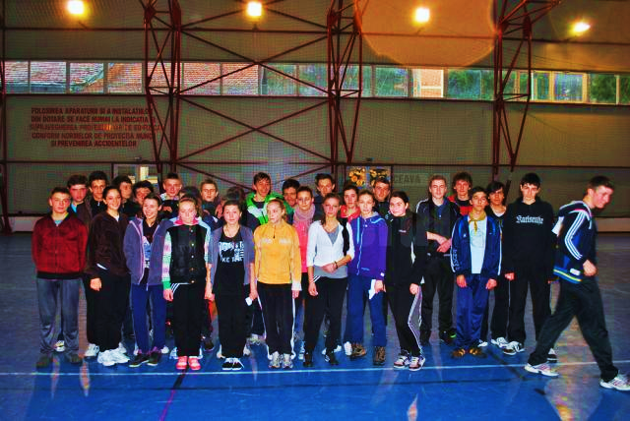
Zilele “Colegiului Naţional Dragoş Voda“ Câmpulung Moldovenesc
În perioada 7-9 iunie, elevii Colegiului Naţional “Dragoş Vodă” din Câmpulung Moldovenesc, dar şi profesori, părinţi, foşti elevi, au sărbătorit „Zilele Colegiului”. Programul din acest an a cuprins o amplă paletă de acţiuni, din care nu au lipsit sesiuni de comunicări, pe segmentul real şi pe segmentul uman, prezentări de carte, lansarea revistelor colegiului, sărbătorirea Zilei mediului, prin prezentarea proiectelor de mediu la care au fost antrenaţi elevii coordonaţi de profesorii de la catedrele de ştiinţe, proiecte la disciplinele socio-umane, cenaclu literar, competiţii sportive, întâlnirea emoţionantă a foştilor elevi ai promoţiei 2003, la zece ani de la absolvirea liceului.

Slide 5
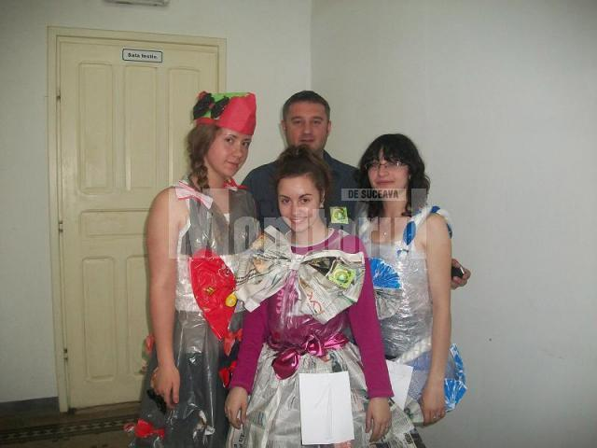
Expoziţii, parada modei şi sesiune de comunicări de Ziua mediului, la Colegiul Naşional „Dragoş Vodă”
La Colegiul Naţional „Dragoş Vodă” din Câmpulung Moldovenesc s-a sărbătorit marţi, 5 iunie, Ziua Internaţională a mediului, printr-un program diversificat, din care nu au lipsit expoziţii de planşe şi desene, o paradă a modei cu rochii realizate din materiale biodegradabile şi reciclabile şi o sesiune de comunicări ştiinţifice cu tema ,,Salvaţi planeta!”, sub coordonarea profesoarelor de la catedra de ştiinţe (Adina Ciobanu, Daniela Zancu, Lăcrămioara Mişină şi Mariana Ciubotariu).

Slide 6
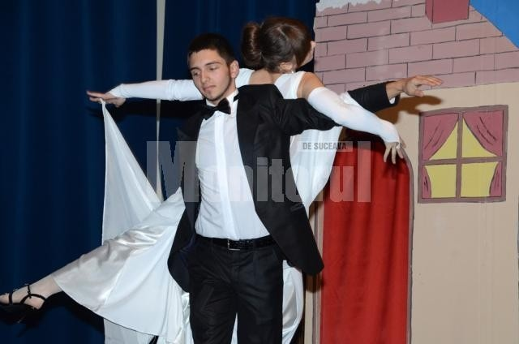
SPECTACOL DE CARITATE AL ELEVILOR COLEGIULUI NAŢIONAL “DRAGOŞ VODĂ„ DIN CÂMPULUNG MOLDOVENESC
Spectacolul de Craciun pregatit de un grup de elevi ai Colegiului National “Dragoş Voda” Câmpulung Moldovenesc a adus zâmbetul pe chipurile a peste o mie de spectatori, dar, in acelasi timp, a facut ca zece familii sărace să aibă parte de sărbatori îmbelşugate. Iniţiativa elevilor clasei a XI-a A, reprezentaţi de Răzvan Craciunaş, care au venit cu ideea de a organiza un spectacol umanitar - “Moş Crăciun face minuni”, pentru a strânge bani pentru familiile sărmane, s-a concretizat prin realizarea a trei reprezentaţii, care s-au bucurat de aprecierea a peste o mie de spectatori.

Slide 7
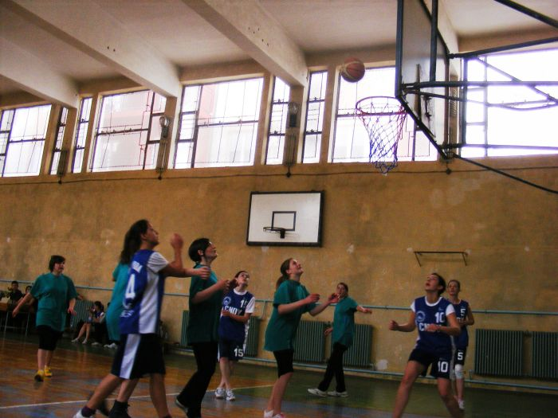
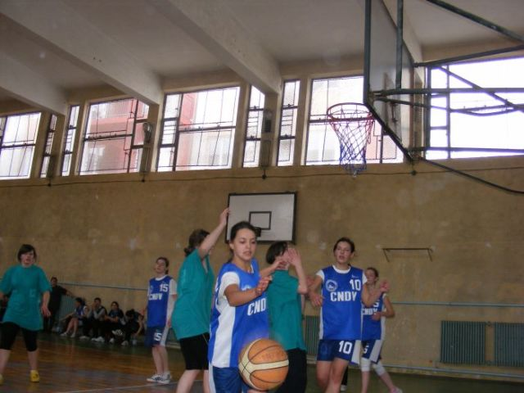
Fetele de la Colegiul National „Dragos Voda” sunt campioane judetene (baschet feminin, Cupa Liceelor)
Cupa liceelor şi-a disputat sâmbătă, 14 martie, etapa judeţeană la baschet-fete, jocurile având loc în sala de sport a Colegiului Tehnic de Industrie Alimentară Suceava.
La etapa judeţeană s-au calificat formaţiile: Colegiul Tehnic de Industrie Alimentară Suceava, Colegiul Naţional „Ştefan cel Mare” Suceava, Colegiul Naţional ,,Eudoxiu Hurmuzachii”Rădăuţi şi Colegiul Naţional ,,Dragoş Vodă” Câmpulung Moldovenesc. Prin tragere la sorţi, cele patru formaţii au disputat semifinalele, învingătoarele finala şi învinsele finala mică.

Slide 8
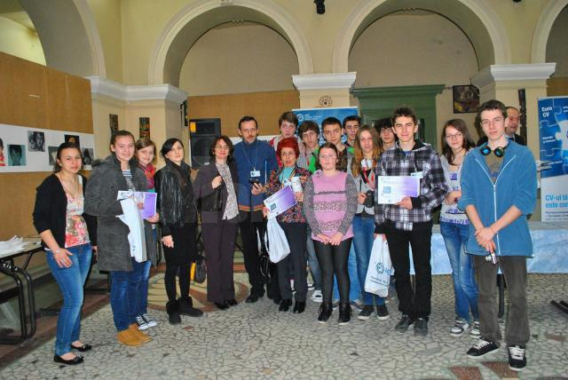
Elevi de la Colegiul Naşional„Dragoş Vodă”, premiaţi la concursul „Dual PC”, desfăşurat la Sibiu
Mai mulţi elevi de la Colegiul Naţional „Dragoş Vodă” din Câmpulung Moldovenesc, echipa Clubului „IT Elite”, au fost premiaţi la Concursul „Dual PC”, ediţia a XI-a, desfăşurat, în perioada 10-12 aprilie, la Sibiu. La acest concurs au participat echipaje din judeţele Olt, Teleorman, Bacău, Vâlcea, Suceava, Neamţ, Dolj, Gorj, Alba, Bihor, Sibiu şi din Capitală.
Concursul s-a desfăşurat în trei etape şi a cuprins mai multe secţiuni: tehnologii Paint şi PowerPoint (clasele V-X); pagini web (clasele IX-XII, în echipe de maxim doi concurenţi); fotografie (clasele V-XII) şi fotografie prelucrată (clasele IX-XII).

Slide 9
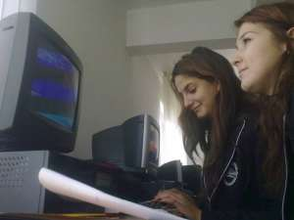
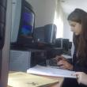
Cercul de informatică, redeschis la
Colegiul Naţional „Dragoş Vodă”
Cercul de Informatică şi Tehnologia Informaţiei şi Comunicării (T.I.C.) a fost redeschis la Colegiul Naţional „Dragoş Vodă” din Câmpulung Moldovenesc. Activitatea a fost reluată, la începutul acestui an şcolar, sub îndrumarea profesoarei Marieta Sabie.Încă de la primul curs, elevii interesaţi de acumularea unor noi cunoştinţe în domeniul informaticii, dar şi cei care doresc să desfăşoare cât mai multe activităţi extraşcolare plăcute şi cu caracter informativ s-au prezentat cu o mulţime de idei şi propuneri pentru anul şcolar 2011-2012.
Anul precedent a fost unul plin de realizări pentru elevii înscrişi la Cercul de Informaticăşi T.I.C. deoarece, pe lângă concursurile şi premiile obţinute, care au implicat deplasări în diferite oraşe ale ţării, a fost semnat şi un parteneriat între Colegiul Naţional „Dragoş Vodă” şi Liceul de Arte din Sibiu.

Slide 10
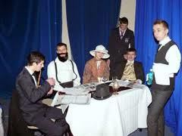
Întâlniri cu scriitori, lansări de carte, carnaval, la Colegiul National„Dragoş Vodă” Câmpulung Moldovenesc
În săptămâna 2 – 6 aprilie, numită „Şcoala altfel”, elevii Colegiului Naţional „Dragoş Vodă” Câmpulung Moldovenesc s-au implicat în tot felul de activităţi creative, de la „Arttelier” şi animaţie în bibliotecă, întâlniri cu scriitori şi lansări de carte, comemorări, până la carnavalul personajelor caragialiene, acoperind o paletă largă de domenii: literar, artistic, sportiv, istoric, geografic, ecologic, turistic.
Profesoara Maria Ghiţă, bibliotecara Colegiului „Dragoş Vodă”, ne-a spus că în bibliotecă s-au desfăşurat mai multe activităţi, dintre cele mai atractive: carnavalul personajelor, întâlniri cu scriitori, lansare de carte, comemorarea unor mari scriitori, dezbateri pe diferite teme literare, crearea de afişe pe tema cărţii şi a lecturii, concursuri de eseuri, editarea revistei liceului şi a revistei de folclor, vizite ale elevilor din alte şcoli.

Slide 11
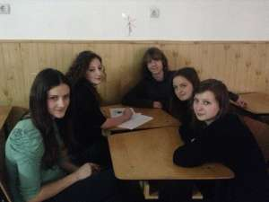
„Şcoala altfel”, la Colegiul Naţional „Dragoş Vodă”
Programul „Şcoala altfel – să ştii mai multe, să fii mai bun” a mobilizat şi anul acesta elevii Colegiului Naţional „Dragoş Vodă” din Câmpulung Moldovenesc, care s-au implicat în multiple activităţi informaţional-educaţionale, activităţi culturale, incluzând redactarea revistelor şcolii, spectacol folcloric, spectacole de teatru şi cenaclu literar, excursii de studiu, vizite la muzee, case memoriale şi obiective istorice, concursuri sportive - handbal, baschet, maraton şi ciclism, prezentări şi expoziţii de carte, întâlniri cu scriitori, „Dependenţa de la A la Z - Parteneriat pentru educaţie în dependenţe”.

Slide 12
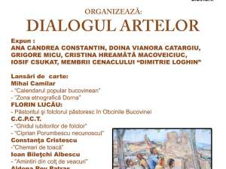
„Dialogul artelor”, la Colegiul Naţional „Dragoş Vodă”
Consiliul Judeţean Suceava, prin Centrul Cultural Bucovina - Centrul pentru Conservarea şi Promovarea Culturii Tradiţionale (CCPCT) Suceava, Colegiul Naţional „Dragoş Vodă” şi Primăria municipiului Câmpulung Moldovenesc au organizat, în ultima zi de Făurar, în sala de festivităţi a colegiului câmpulungean, manifestarea cu genericul „Dialogul artelor”.
Momentele evenimentului s-au desfăşurat într-o succesiune care a alternat prezentările (de expoziţie şi de carte) cu secvenţele de spectacol (folclor, muzică folk, teatru scurt, recitare de versuri).
A fost prezentată mai întâi expoziţia de pictură de către Grigore Micu, preşedintele Cenaclului „Dimitrie Loghin” (expoziţie care etalează 28 de lucrări), apoi au fost prezentate cărţile de către autori, îngrijitori de ediţii şi editori.

Slide 13
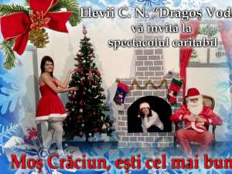
„Moş Crăciun, eşti cel mai bun!”, eveniment caritabil la „Dragoş Vodă”
Elevi ai Colegiului Naţional „Dragoş Vodă” din Câmpulung Moldovenesc au organizat un eveniment caritabil, intitulat „Moş Crăciun, eşti cel mai bun!”.
Sprijiniţi de profesoara Dorina Carp, directoarea Colegiului „Dragoş Vodă”, şi coordonaţi de profesorii Rodica Loghin, Bogdan Faraon şi Georgeta Mehno, acţiunea elevilor câmpulungeni s-a dovedit un succes.
Spectacolele au avut loc la Colegiul Naţional „Dragoş Vodă”, în Aula „Alexandru Bogza”. Programul s-a deschis cu un concert de colinde străvechi, pregătit de corul colegiului, dirijat de profesorul Bogdan Faraon. Vestitori ai Naşterii Domnului au fost nu numai elevii Colegiului „Dragoş Vodă”, ci şi elevi de la alte şcoli câmpulungene şi elevii de la Grupul folcloric „Bundiţa” Brăieşti, care au participat în spectacol cu colinde, urături, dansuri populare tradiţionale, îndrumaţi de profesoarele Elena Anastasiu şi Liliana Caşvan.

Slide 14
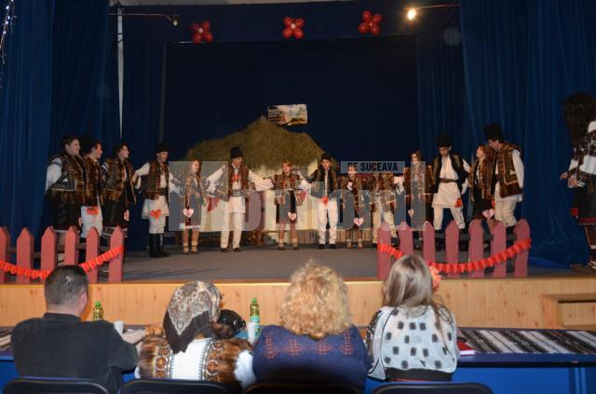
Dragobete în Bucovina
Dragobetele, „zeul tânăr al Panteonului autohton, patron al dragostei şi bunei dispoziţii pe plaiurile româneşti”, a fost sărbătorit de elevii Colegiului Naţional „Dragoş Vodă” din Câmpulung Moldovenesc, într-un spectacol caritabil denumit „Dragobete în Bucovina”, desfăşurat în Aula „Alexandru Bogza”.
Alcătuirea celei mai frumoase declaraţii de dragoste, etalarea ingenioasă a aptitudinilor în dans, cânt şi actorie au fost probele care au pus la grea încercare concurenţii. În ciuda dificultăţii probelor de concurs, aceştia au demonstrat că se pot descurca cu succes spre bucuria lor şi plăcerea audienţei. Juriul a premiat cea mai frumoasă declaraţie de dragoste, pe cel mai bun dansator, cel mai bun solist vocal, cel mai bun actor şi, bineînţeles, pe “Bădiţa Dragobete”.

Slide 15
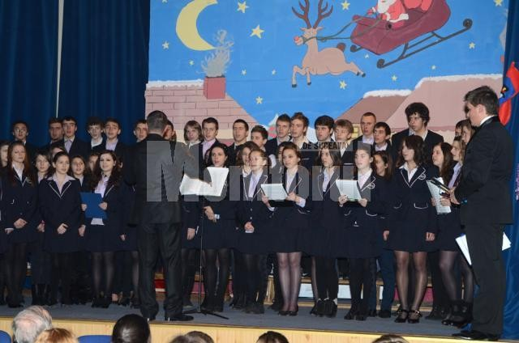
Spectacolul de caritate al elevilor de la "Dragos Voda" a fermecat peste o mie de spectatori
Spectacolul de Craciun pregatit de un grup de elevi ai Colegiului Naţional “Dragoş Vodă” Câmpulung Moldovenesc a adus zambetul pe chipurile a peste o mie de spectatori, dar, în acelaşi timp, a facut ca zece familii sărace sa aibă parte de sărbatori imbelsugate. Iniţiativa elevilor clasei a XI-a A, reprezentaţi de Razvan Craciunaş, care au venit cu ideea de a organiza un spectacol umanitar - “Moş Craciun face minuni”, pentru a strânge bani pentru familiile sărmane, s-a concretizat prin realizarea a trei reprezentatii, care s-au bucurat de aprecierea a peste o mie de spectatori.

Slide 16
Concursul interjudeţean de matematică
Colegiul Naţional Dragoş Vodă din Câmpulung Moldovenesc a fost în data de 22 noiembrie 2012 gazda Concursului Interjudeţean Matematica în Bucovina.
Manifestarea, aflată la a doua ediţie, şi-a propus omagierea personalităţii distinsului profesor de matematică Vasile Poleşciuc, dascăl a nenumărate generaţii de elevi ai liceului.
Realizat în parteneriat cu Primaria Municipiului Câmpulung Moldovenesc şi Clubul Cadrelor Didactice Bucovina, concursul s-a bucurat de un real succes. Au participat elevi din peste 20 de şcoli din judeţele Suceava, Iaşi,Neamţ şi Botoşani.
Organizatorii au recompensat elevii cu cele mai bune rezultate, prin diplome şi premii în bani. Elevii participanţi din judeţul Suceava au obţinut un premiu I, şase premii II, cinci premii III şi 37 menţiuni.

Slide 17
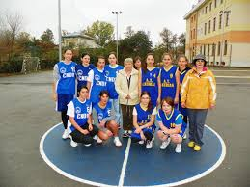
Concursuri sportive - handbal, baschet, maraton şi ciclism
La Colegiul Naţional Dragoş Vodă s-au organigat foarte multe competiţii în care elvii colegiului au ieşit victorioşi, fiind coordonaţi profesoare Mehno Georgeta. Cele mai multe premii l-au obţinut jucătorii de handbal, dar nici ceilalţi elevi nu sau lăsat mai prejos obţinând şi ei multe premii.

Slide 18
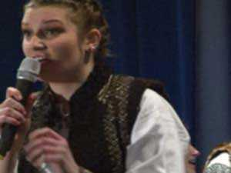
Seară specială, cu tradiţii şi obiceiuri româneşti, la Colegiul „Dragoş Vodă”
Elevii Colegiului Naţional „Dragoş Vodă” din Câmpulung Moldovenesc au organizat, de Dragobete, în sala de spectacole, o seară românească, eveniment în care s-au regăsit tradiţii şi obiceiuri din Bucovina.
Scenariul serii româneşti a cuprins, pentru început, o paradă a costumului popular, cu descriere amănunţită a acestuia, şi un concurs în vederea alegerii Bădiţei Dragobete. Juriul, format doar din elevi, a premiat concurenţii, pentru cel mai autentic costum, cea mai frumoasă declaraţie de dragoste, cel mai îndemânatic bădiţă, cel mai bun dansator şi, bineînţeles, pe Bădiţa Dragobete.

Slide 19
Bibliografie
http://www.monitorulsv.ro/foto/90jXPOyR/1
http://www.monitorulsv.ro/Cultural-local/2013-03-02/Dialogul-artelor-la-Colegiul-National-Dragos-Voda
http//www.newsbucovina.ro
http//www.princeradublog.ro
http//www.inages.ro

Slide 20
Colegiul Naţional “Dragoş vodă” Specializarea: Ştiinţe sociale Clasa: XI-F prof. coord., elev, Anastasiu Gabriel Niga Teodor Câmpulung Moldovenesc 2013

